Slide 1

















Somos el Centro de Entrenamiento Autorizado por marcas representativas en Gobierno TI y empresa, con el portafolio más amplio en Latinoamérica:
Todas las marcas, nombres comerciales, marcas de servicios y logotipos a los que se hace referencia en el presente documento pertenecen a sus respectivas empresas. ITIL® es una marca registrada de AXELOS Limited. El Swirl logo™ es una marca de AXELOS Limited. PMP, PMI, PMI-RMP, PMI-ACP, PMI-SP, PgMP, CAPM, REP Logo son marcas registradas del Project Management Institute.

Slide 2
Desarrollo de aplicaciones utilizando SDK - iOS
Diplomado Desarrollo de software para móviles

Slide 3
Contenido
Xcode
Interface builder
Simulador
Interacciones Interface builder y código Objective c (StoryBoard)
Aprendiendo Objective C
Estructuras de datos, collections.
Clases Objective C
Constructores y métodos
Ejercicio básico (Contador, Calculadora, formulario de registro)

Slide 4
Xcode
Xcode es el entorno de desarrollo integrado (IDE, en sus siglas en inglés) de Apple Inc. y se suministra gratuitamente junto con Mac OS X. Xcode trabaja conjuntamente con Interface Builder, una herencia de NeXT, una herramienta gráfica para la creación de interfaces de usuario.
Xcode incluye la colección de compiladores del proyecto GNU (GCC), y puede compilar código C, C++, Swift, Objective-C, Objective-C++, Java y AppleScript mediante una amplia gama de modelos de programación, incluyendo, pero no limitado a Cocoa, Carbón y Java. Otras compañías han añadido soporte para GNU Pascal,1 Free Pascal,2 Ada y Perl.3
Entre las características más apreciadas de Xcode está la tecnología para distribuir el proceso de construcción a partir de código fuente entre varios ordenadores, utilizando Bonjour.
Para desarrollar en iOS se debe tener un MAC de preferencia con el ultimo sistema operativo del mercado.

Slide 5
Interface Builder
El editor de Interface Builder dentro de Xcode hace que sea sencillo para diseñar una interfaz de usuario completa sin necesidad de escribir código. Basta con arrastrar y soltar ventanas, botones, campos de texto y otros objetos en el lienzo de diseño para crear una interfaz de usuario que funcione.
Debido a Cocoa y Cocoa Touch se construyen utilizando el patrón Model-View-Controller, es fácil de diseñar de forma independiente sus interfaces, separados de sus implementaciones. Las interfaces de usuario son en realidad objetos archivados Cocoa o Cocoa Touch (guardados como archivos .xib), y OS X e iOS crea dinámicamente la conexión entre la interfaz de usuario y el código cuando se ejecuta la aplicación.

Slide 6
Interacciones Interface builder y codigo
Las interacciones entre el Interface Builder y el código se realizan por medio del Asistente.
El Asistente conecta el archivo de guion grafico, los controles de la interfaz de usuario con el código que implementa su comportamiento.

Slide 7
Interacciones Interface builder y codigo
.xib: Es cada pantalla de la aplicación.
Storyboard
Escena: una escena es lo que podríamos denominar una vista de nuestra aplicación.
Segue: es la navegación/transición entre una escena y otra.

Slide 8

Interacciones Interface builder y código
IBOutlet: Son propiedad especiales que están unidas a vistas de la interfaz grafica.
IBAction: Son métodos especiales que reciben el evento de una vista.

Slide 9

Aprendiendo Objective C
Comentarios

Slide 10
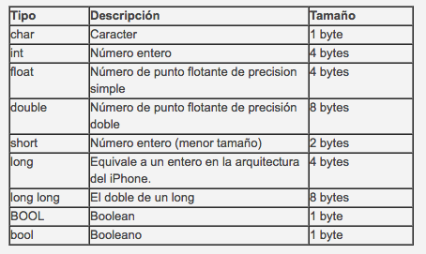
Aprendiendo Objective C
Tipos de datos primitivos

Slide 11
Aprendiendo Objective C
Tipos de datos comunes
NSString: Los String son una agrupación de caracteres.
NSNumber: Esta clase es un contenedor ligero que da características orientadas a objetos a los tipos numero primitivos.
id: Es un apuntador de cualquier tipo.

Slide 12
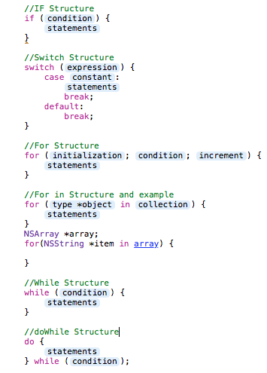
Aprendiendo Objective C
Sentencias de control

Slide 13
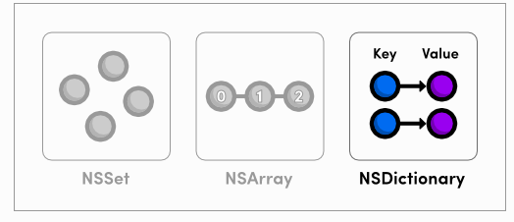
Estructuras de datos - collections
Sentencias de control
NSMutableSet
NSMutableArray
NSMutableDictionary

Slide 14
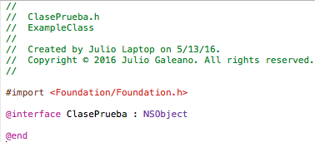
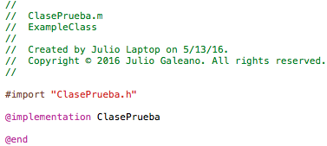
Clases Objective C
Archivo .h
Archivo .m
Instanciar un objeto
Propiedades

Slide 15
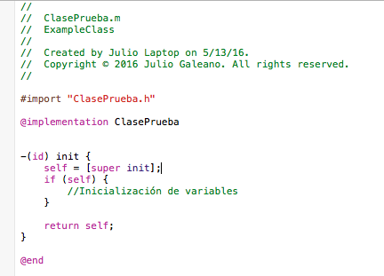
Constructores y métodos

Slide 16



Constructores y métodos
Definición de un método
Invocación de un método
Definición de un método con parámetros
Invocación de un método con parámetros

Slide 17
Ejercicios
Escribir un mensaje en la interfaz grafica y por medio de un botón pasar el mensaje a otro texto.

Slide 18
Ejercicios
Se debe crear los botones de +, -, x y /, que son operaciones matemáticas. Cuando se haga click en los botones debe mostrar un mensaje en pantalla que diga la operación.

Slide 19
Ejercicios
Realizar una calculadora básica que realice una suma, resta, multiplicación y división.

Slide 20
A Continuación
UIViewController
UITableViewController
UINavigationController
Controladores de alertas (UIAlertController)
Ciclo de vida de una aplicación

Slide 21
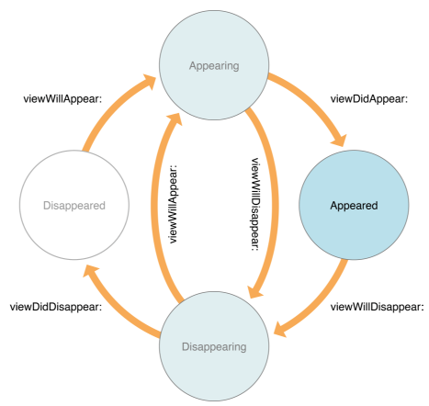
UIViewController
La clase UIViewController es la clase base de los controladores en el patrón de diseño MVC (Model View Controller) para interfaces de usuario.
En la encargada de tomar el control del flujo entre la estructura de la vista y el resto de la aplicación que es manejada por código.
Las vistas son archivos creados por el Interface Builder normalmente .xib o .storyboard.

Slide 22
Protocolos
Los protocolos en Objective C son similares a las interfaces en Java.
Permiten definir un conjunto de propiedades y métodos para luego ser implementados por parte de otras clases.

Slide 23
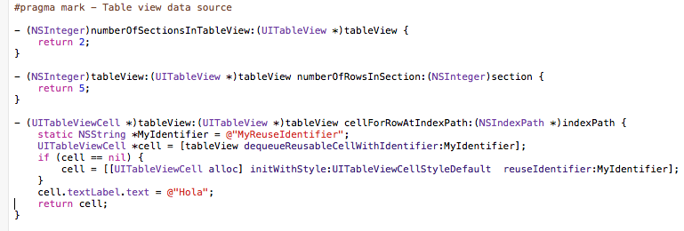
UITableViewController
La clase UITableViewController es la encargada de tomar el control del flujo de una vista con un TableView.
Table view data source

Slide 24
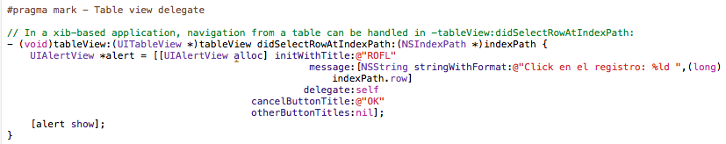
UITableViewController
La clase UITableViewController es la encargada de tomar el control del flujo de una vista con un TableView.
Table view delegate

Slide 25
UINavigationController
La clase UINavigationController es la responsable de administrar la navegación del contenido jerárquico.
Instanciar NavigationViewController
Botones NavigationViewController
Agregar un controlador al NavigationViewController
Volver al controlador anterior

Slide 26
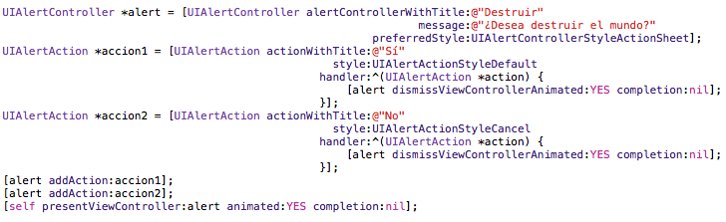
Controladores de alertas (UIAlertController)
La clase UIAlertController es la responsable de mostrar ventanas modales para enviar mensajes o buscar una interacción con el usuario en cuanto si acepta o no informaciones.

Slide 27
Ciclo de vida de una aplicación
Estados de ejecución de una aplicación
Not Running: La aplicación no se ha iniciado o estaba corriendo y fue cerrada por el sistema.
Inactive: La aplicación se está ejecutando en primer plano, pero actualmente no está recibiendo eventos. (Se puede estar ejecutando otro código sin embargo.) Una aplicación generalmente se mantiene en este estado brevemente mientras cambia a estado diferente.
Active: La aplicación se ejecuta en segundo plano y está recibiendo eventos. Este es el modo normal para aplicaciones de primer plano.
Background: La aplicación esta en el fondo y ejecutando código. La mayoría de aplicaciones entran en este estado brevemente antes de ser suspendidas. Sin embargo, una aplicación que solicita el tiempo de ejecución adicional puede permanecer en este estado durante un periodo de tiempo.

Slide 28
Ciclo de vida de una aplicación
Estados de ejecución de una aplicación
Suspended: La aplicación está en el fondo, pero no ejecuta código. La aplicación se desplaza a este estado de forma automática y no notifica antes de hacerlo. Mientras esté suspendido, una aplicación permanece en la memoria pero no se ejecuta ningún código.
Cuando se produce una condición de poca memoria, el sistema puede liberar aplicaciones suspendidas sin previo aviso para hacer más espacio para la aplicación en estado activo.

Slide 29
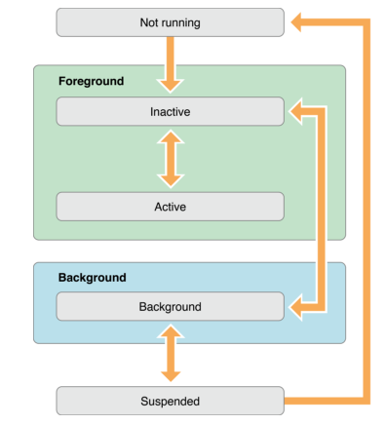
Ciclo de vida de una aplicación
Estados de ejecución de una aplicación

